Slide 1
あああああ
2021年1月1日
TR21006 木南 貴志

Slide 3
90°
0°

Slide 4
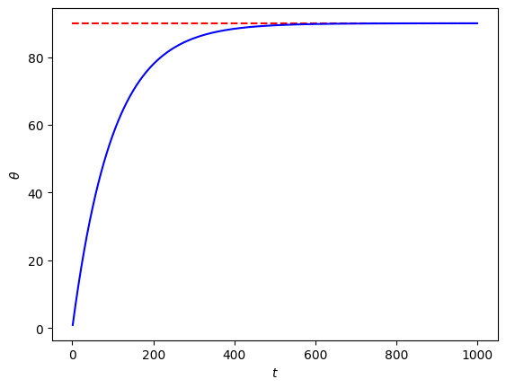
1. 目標角度90° - 現在角度20° = 70
→ 操作量（トルクなど）= 70
2.
20°
1.
2. 目標角度90° - 現在角度80° = 10
→ 操作量（トルクなど）= 10
80°

Slide 5


信号が赤になったからブレーキを踏もう
信号が赤になったからブレーキを踏もう
赤信号になったから
ブレーキを踏もう
信号が近づいてきたから
ブレーキの踏みを強くしよう
STOP !

Slide 6
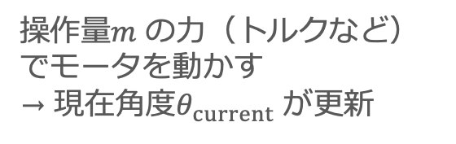
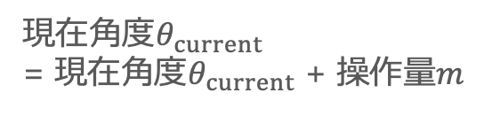


$$m$$
現在角度$θ_{current}$
= 現在角度$θ_{current}$ + 操作量$m$
操作量$m$ の力（トルクなど）でモータを動かす
→ 現在角度$θ_{current}$ が更新
$$m$$
(a) 今回の簡易シミュレーション
(b) 実際の制御

Slide 7


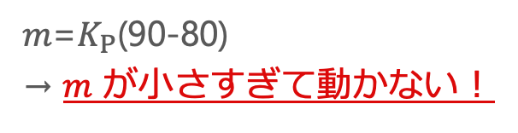
1.
2.
3.
$m$=$K_{P}$(90-80)
→ $m$ が小さすぎて動かない！
$m$=$K_{P}$(90-20) で制御
$m$=$K_{P}$(90-50) で制御
80°
50°
20°

Slide 8
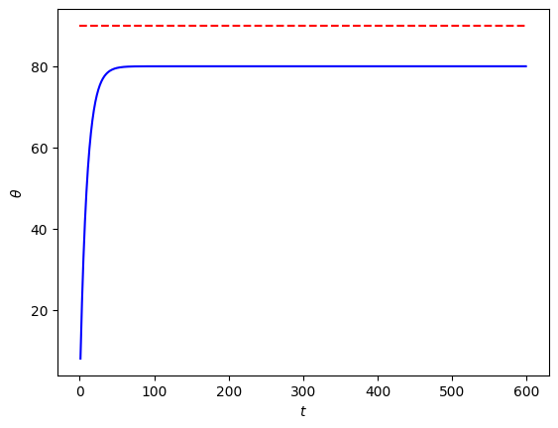
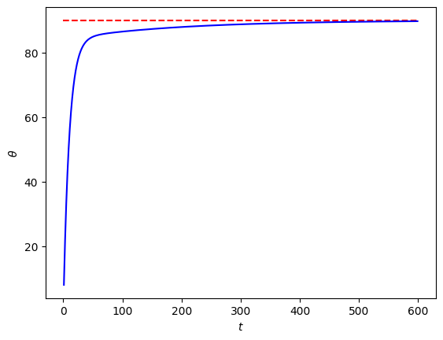
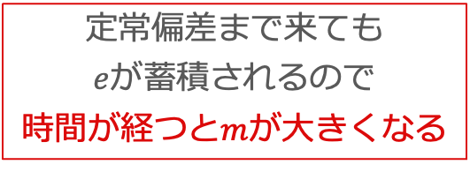



P制御
PI制御
$$m=K_{p}e$$
$$m=K_{p}e+K_{I}∫e dt$$
定常偏差までくると
$e=θ_{goal}−θ_{current}$ が一定なので
時間が経っても$m$は一定
定常偏差まで来ても
$e$が蓄積されるので
時間が経つと$m$が大きくなる

Slide 9
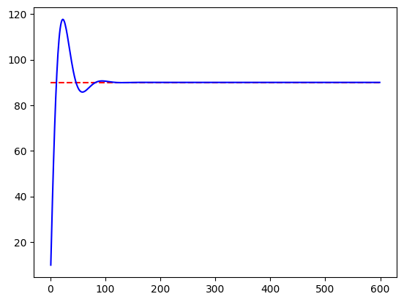
オーバーシュート

Slide 10
※ これはD制御していないグラフです
傾きが小さいので
弱く抑制したい
傾きが大きいので
強く抑制したい

